Slide 2
BrainKart
Contrôler une course de robot par l’activité cérébrale

Slide 3
Objectif du projet

Slide 4
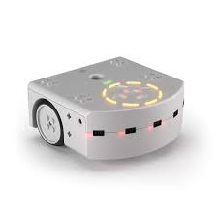
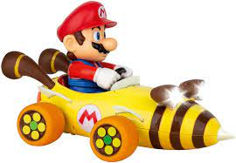
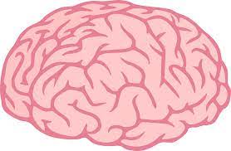
Contrôler la Vitesse d’un robot seulement à partir de l’activité cérébrale …
+
=

Slide 5
Challenges
Brain Computer Interface (BCI)

Slide 6
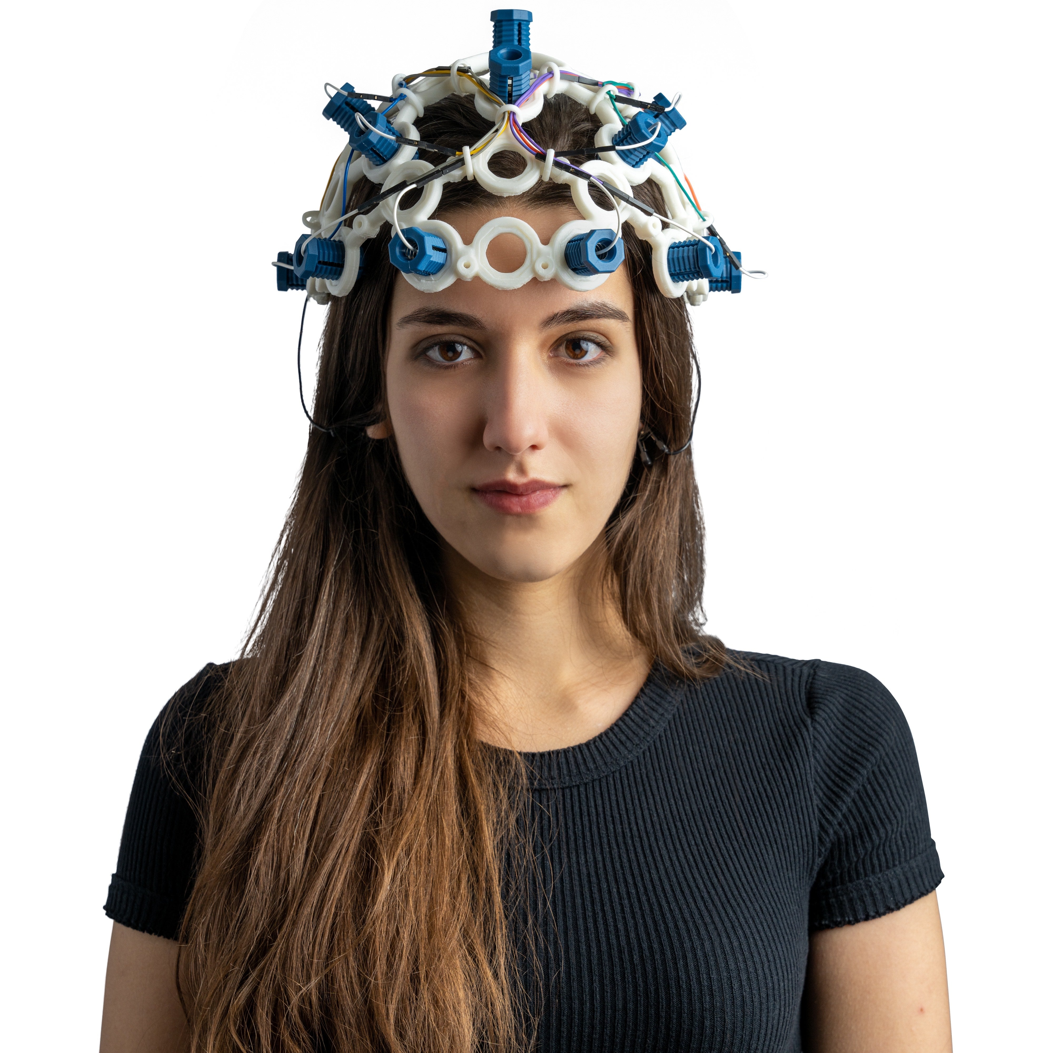
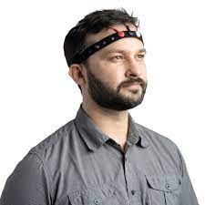
Open BCI
Ultracortex “Mark IV”
Technologies open BCI
Matériel OpenSource
Pas de calibration longue comme en laboratoire
Positionnement du casque facile et rapide
HandBand Kit

Slide 7
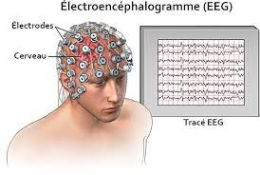
Electroencéphalogramme (EEG)
Technologie qui permet de mesurer l’activité électrique du cerveau
Capable d’extraire et de mesurer des ondes caractéristiques de certains états mentaux

Slide 8
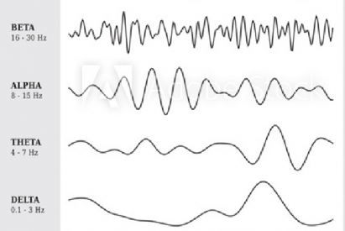
Choix des ondes caractéristiques
Ondes alpha
Entre 8 et 15 Hz
Reflète le niveau de détente
Avantage : pas besoin d’un calibrage précis pour les mesurer
Autres mesures possibles
Alpha/Beta
(Beta / (Theta + Alpha)) / Gamma)

Slide 9
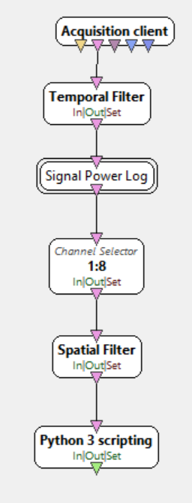
Open Vibe et traitement du signal
Logiciel pour acquérir signaux de l’EEG et créer des scenarios capables de modifier et de traiter le signal
Création base line : activité alpha “basique” du participant
Mesurer concentration du joueur en comparant à la baseline

Slide 10
Challenges
Robotique

Slide 11
Plus compliqué que le cerveau humain
Windows
WSL
Windows Subsystem for Linux
OpenVibe
Python
LSL = Lab Streaming Layer
Asebamedulla
Python
D-Bus

Slide 12
It’s DEMO time !

